Slide 1

HERZLICH
WILLKOMMEN

Slide 2

1. Thema: ekhn2030 / Nachbarschaftsgemeinden
Ausgangssituation
Nachbarschaftsraum
Ausblick
  Rechtsform in der Nachbarschaft
  Verwaltung
  Verkündigungsteams
  Gebäudeentwicklung

Slide 3

Ausgangssituation

Slide 4
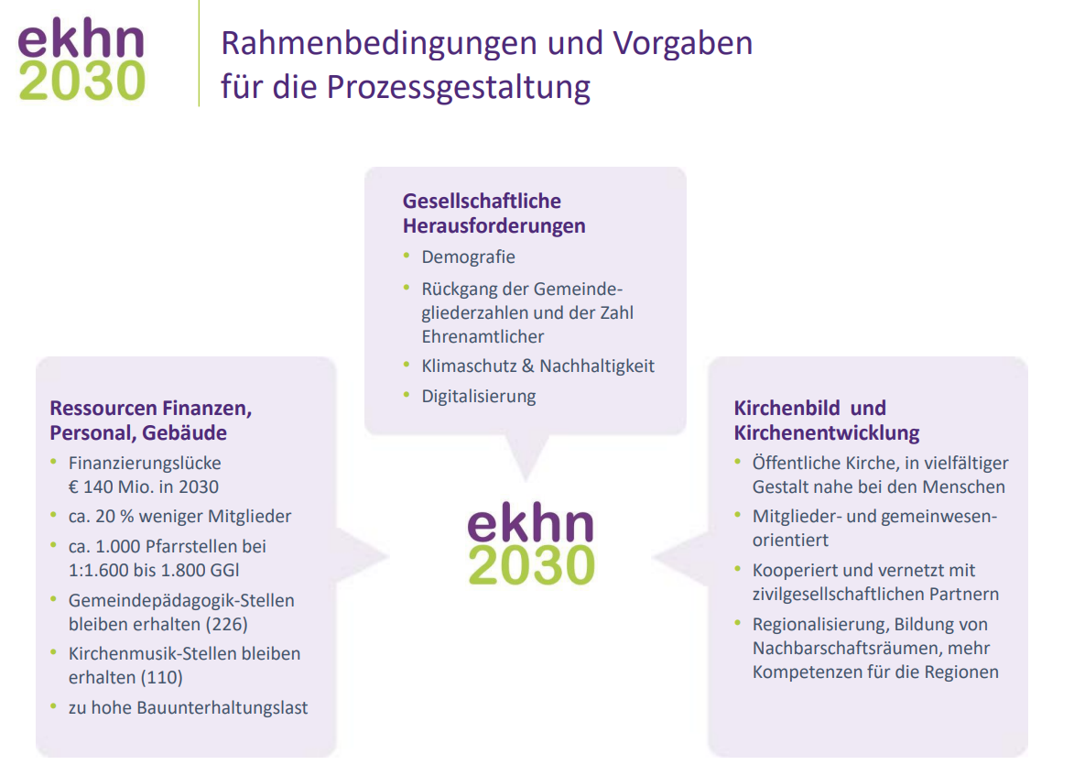
Ausgangssituation

Slide 5
Ausgangssituation
Die Gemeindegliederzahlen haben sich im Zeitraum 2013 – 01.04.2024 (Stichtag jeweils 01.01.) von 5063 auf 4170 reduziert.
Die Prognose für 2030 ist 3552 (-20%).
Somit sinken die Zuwendungen aus der Kirchensteuer...

Slide 6
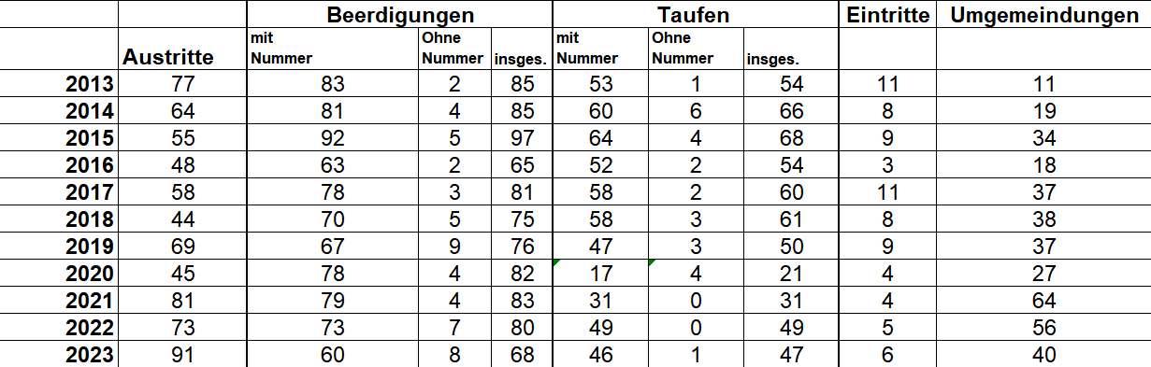
Ausgangssituation

Slide 7
2. Nachbarschaftsraum
Die Nachbarschaften mussten bis Ende 2023 verbindlich von der Dekanatssynode festgelegt werden
Im Dekanat Bergstraße gibt es 11 Nachbarschaftsräume
Die Lukasgemeinde gehört zum Nachbarschaftsraum Lampertheim

Slide 8
2. Nachbarschaftsraum
Im Jahr 2023 haben sich
die evangelische Kirchengemeinde Hüttenfeld,
die evangelische Johannesgemeinde Neuschloß,
die Lukasgemeinde Lampertheim und
die Martin-Luther Gemeinde Lampertheim
entschlossen einem gemeinsamen Nachbarschaftsraum beizutreten.

Slide 9
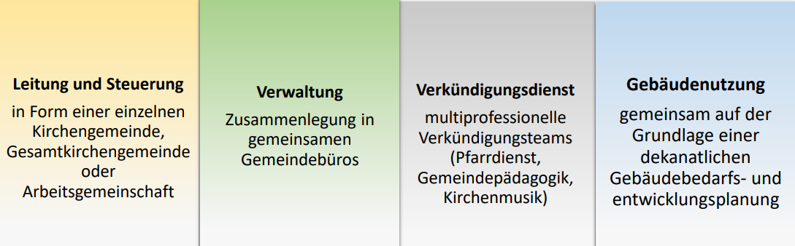
3. Ausblick
Wie sieht der Nachbarschaftsraum 2030 aus?

Slide 10
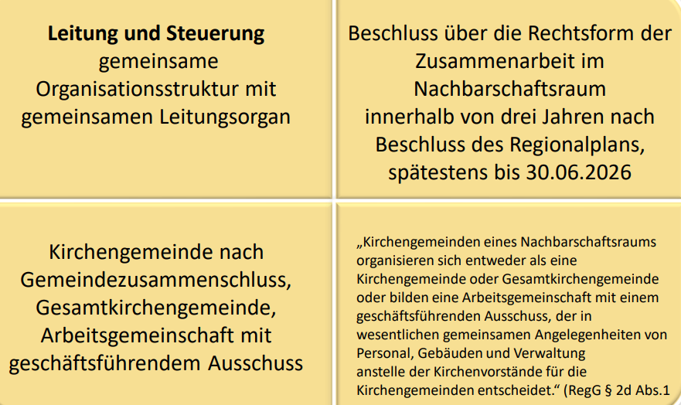
3. Ausblick
Wie sieht der Nachbarschaftsraum 2030 aus?

Slide 11
3. Ausblick
Wie sieht der Nachbarschaftsraum 2030 aus?
Wichtiger Nachtrag von der Herbstsynode der EKHN:
Die Kirchensynode der EKHN hat auf ihrer Herbstsynode 2023 wichtige Beschlüsse in Hinblick auf die Arbeit im Nachbarschaftsraum beschlossen. Nach diesen Beschlüssen kann der KSV (=Kirchensynodalvorstand), falls sich eine Nachbarschaft bis Ende 2026 auf keine gemeinsame Rechtsform verständigen sollte, nur noch eine Fusion der Gemeinden, die zu einem Nachbarschaftsraum gehören, beschließen.
(https://www.youtube.com/watch?v=4fN8o_LTQWk
Rechtsformen im Nachbarschaftsraum der EKHN, Thomas Eberl)

Slide 12
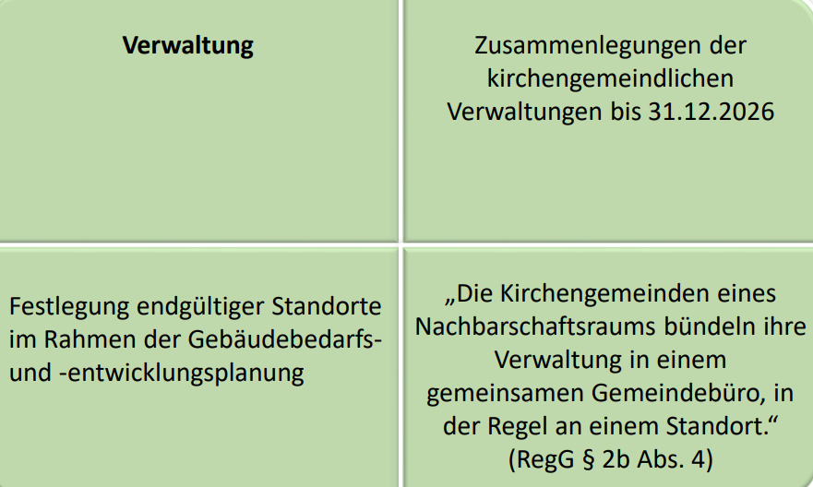
3. Ausblick
Wie sieht der Nachbarschaftsraum 2030 aus?

Slide 13
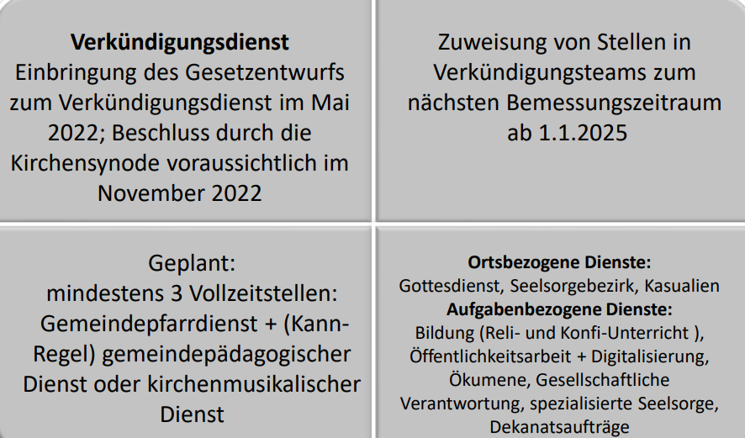
3. Ausblick
Wie sieht der Nachbarschaftsraum 2030 aus?

Slide 14
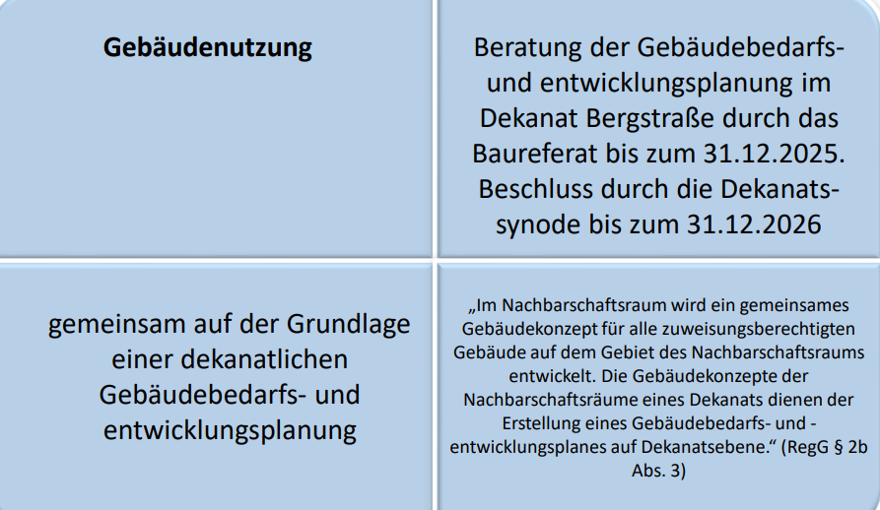
3. Ausblick
Wie sieht der Nachbarschaftsraum 2030 aus?

Slide 15
3. Ausblick
Wie sieht der Nachbarschaftsraum 2030 aus?
14. März 2024:
Workshop „Gebäude“ (GBEP – der Gebäudebedarfs- und -entwicklungsplan) mit Frau Suden (Kirchenarchitektin) um 17.30 Uhr (Ort: Notkirche)
„Verwaltungen werden im Zuge des Regionalgesetzes in den Nachbarschaftsräumen gebündelt mit idealerweise einem Verwaltungsstandort pro Nachbarschaftsraum und für die Gemeindehäusern gelte ein Richtwert von vier Quadratmeter pro 100 Gemeindeglieder“

Slide 16
Vielen Dank für Ihre Aufmerksamkeit
Bestehen Fragen zu den einzelnen Themenfeldern?
Was möchten Sie unserem Nachbarschaftsausschuss mit auf den Weg geben?

